Slide 1



25-1 오픈소스소프트웨어프로젝트
2025.04.16 | 프로젝트 제안 발표
Quddy 쿼디
일기를 쿼디랑 ! 감정을 쿼디로 ! 고민을 쿼디에게 !
일기 기반 감정 흐름 시각화 및 감정 기반 조언 / 콘텐츠 큐레이션 서비스
Q
팀 | 라이옹
팀장 | 정치외교학전공 오찬주
팀원 | 역사교육과 한수연 | 경영정보학과 황민영

Slide 2
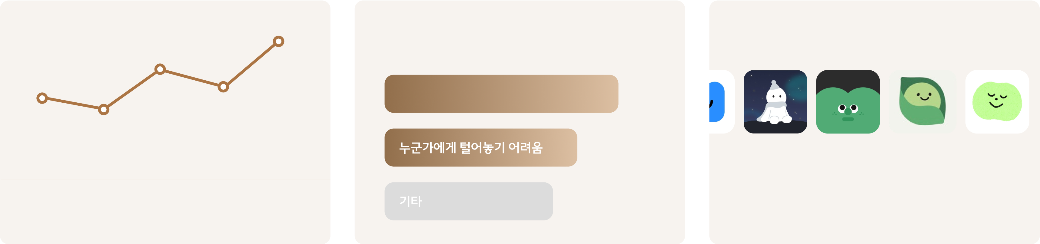
Background
오늘 하루, 나도 나를 잘 모르겠는 날!
근데 이 감정 ... 어떻게 설명해야 하지?
오늘 하루, 그냥 스쳐지나간 감정들... 기억도 못한 채 넘기고 있지 않으신가요?
기본이 오락가락할 땐 그 이유조차 알기 어렵고, 일기를 써도 오히려 마음이 더 복잡해질 때가 있어요.
그럴 때 필요한 건, 내가 남긴 작은 기록들을 대신 읽어주고“왜 그런 기분이 들었을까?“를 함께 생각해주며,
지금의 감정에 맞는 작은 제안까지 건네주는 다정한 친구일지도 몰라요.
76.6%
상담 / 치료를 받지 않는 이유
74.4%
69.8%
비싼 비용으로 인한 부담
72.4%
69.1%
2018’
2019’
2021’
2022’
2024’
쏟아지는 일기 앱
하지만 감정분석과 후속지원은?
20대 정신건강문제 경험률
2022년 보건복지부 국립정신건강센터
2022년 보건복지부

Slide 3
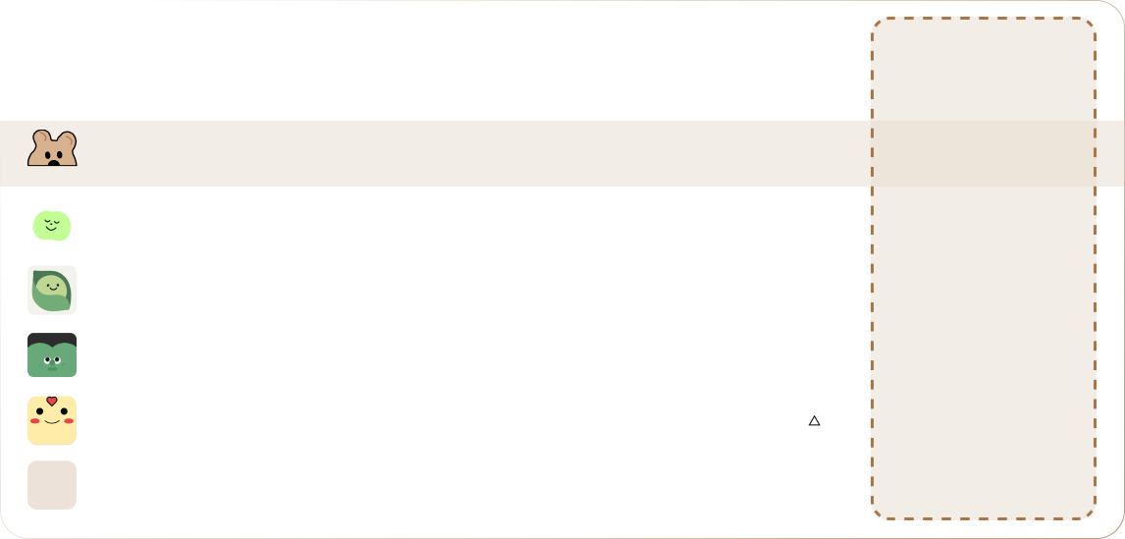

Competitive Analysis
유사 선행 서비스를 분석하여 ‘쿼디'가 나아가야 할 방향을 정했어요.
최근 감정 관리 서비스들은 대부분 감정이나 텍스트를 단순 분석하는 수준에 머무르거나, 기록된 내용을 열람하는 데 그치는 일기장 형태가 많았어요.
또한, 사용자가 감정을 직접 표현해야 하는 구조가 많아 정확한 내면의 정서를 알아채기 어렵고, 생산성이나 깊이 있는 정서적 공감까지 이어지기에 아쉬운 상황이에요.
선행 서비스의 한계점
일기 작성
감정 기록
일기
모아보기
일기
가이드라인
일기
내용 분석
종합
리포트
감정 분석 및 콘텐츠 추천
감정 바이오
리듬 분석
개인 맞춤형
조언 제공
쿼디
꼬박일기
하루콩
마인디
필리폴리
특허출원품
O
O
O
O
O
O
O
O
O
X
X
O
O
O
O
O
X
O
X
O
O
X
X
O
X
X
O
X
X
O
X
O
X
O
X
O
X
X
X
O
O
X
X
X
X
X
O
X
X
X
X
X
하루에 여러번
Quddy
감정 기록의 수동성
기록 이후 활용 부족
단일화된 기능
특허 출원품

Slide 4


Overview
일기를 쿼디랑 ! 감정을 쿼디로 ! 고민을 쿼디에게 !
어제 감정이 어땠는지도 기억 안 나.
쓰긴 썼는데.. 제대로 위로받고 있나?
감정만 적고 끝나니까 뭔가 아쉬워...
매번 일기 쓰는 게 부담스러워.
피드백이나 위로가 조금 더 있었으면 좋겠어.
내 감정, 제대로 정리되고 있는 걸까?
?!
Q
쿼디는 감정이 마음 속에 쌓이지 않도록, 하루의 감정을 틈틈이 가볍게 기록할 수 있게 도와줘요.
그렇게 남겨진 마음은 쿼디가 대신 읽고, 공감하며, 지금의 감정에 꼭 맞는 콘텐츠를 건네줍니다.
이제는 일기를 쓰는 것만으로도 스스로의 감정을 이해하고, 더 나은 하루를 위한 방향을 발견할 수 있을 거에요!

Slide 5





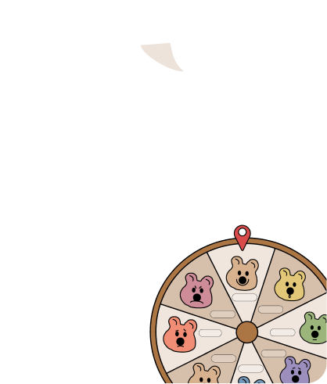
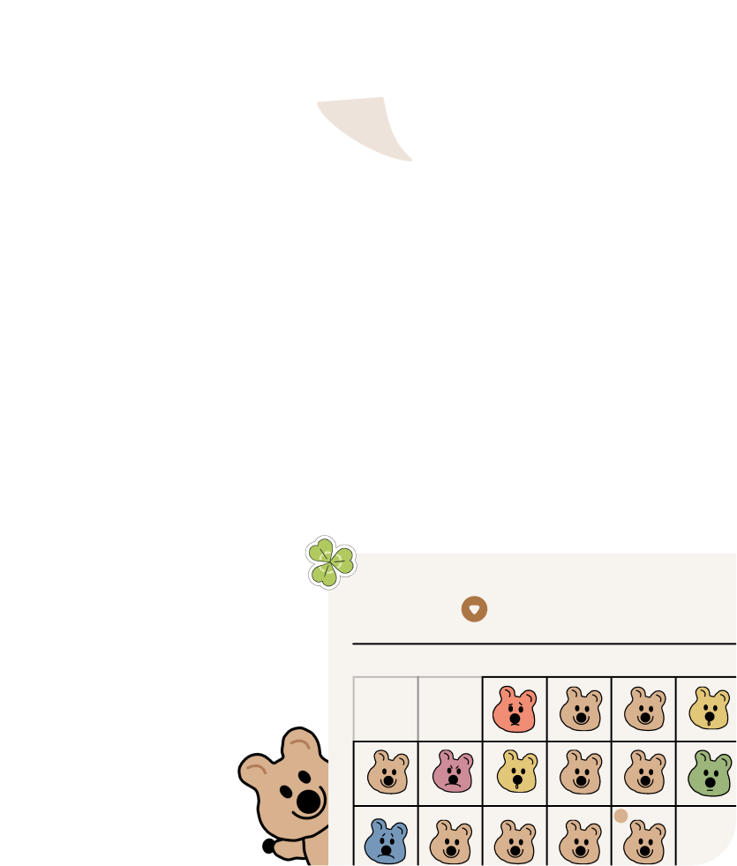

Point of Differentation
일기 기반 감정 흐름 시각화 및 감정 기반 조언 / 콘텐츠 큐레이션 서비스 ‘Quddy 쿼디'
길게 쓰려니까 매번 작심삼일이에요.
기분이 들쑥날쑥한데, 이유를 모르겠어요.
뭐가 나를 힘들게 했는지 알고 싶어요.
분석된 감정을 한 눈에 확인하고 싶어요.
시시각각 기록하는 일기
하루의 감정 바이오리듬 시각화
개인 맞춤형 조언
일일/월간 감정분석 리포트
하루에 짧게 여러 번 작성하는 일기와
일기 가이드라인 제공을 통해 사용자의
접근성을 확대하고자 해요.
하루의 감정 변화 추이를 시각화된 그래프로
제공하며, 감정에 적합한 콘텐츠를
추천해요.
감정 분석을 기반으로 사용자가 어떨 때
기분이 좋고 안 좋은지 파악하여 적절한 조언을 제공하여 사용자 일상의 긍정적 변화를
유도하고자 해요.
감정 흐름 그래프를 통해 주로 느낀 감정을
파악하고, 감정 패턴을 인식할 수 있도록
돕고자 해요.
APRIL
너무 행복해 !
오 ? 뭐야
30
일
31
월
1
화
2
수
3
목
4
금
5
토
짜증나네 ?
으 .. 앗
무난하다 ~
6
7
8
9
10
11
12
너무 행복해 !
슬픈하루야 ..
으 무섭다 ;
13
14
15
16
17
18
19
20
21
22
23
24
25
26
27
28
29
30
1
2
3

Slide 6



Service Goal
감정을 정리하고 싶을 때,
마음을 가볍게 기록하면 쿼디가 감정 그래프와 함께
지금 감정에 꼭 맞는 솔루션과 조언을 건네드릴게요!
일기를 써도
감정이 더 복잡해질 때가 있어...
쿼디가 어떤 감정을 많이 느꼈는지,
나의 감정 흐름을 한 눈에 정리해주니까
마음이 한결 가벼워졌어!
Q

Slide 7




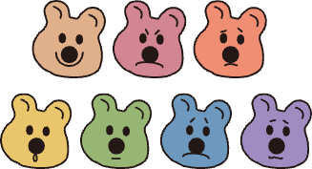
BI
유저들이 힐링을 느낄 수 있는 공간을 제공하기 위해
긍정적인 감정을 주는 ‘쿼카'를 활용하여 로고와 캐릭터를 제작하였어요.
Logo
QUOKA(쿼카) + BUDDY(친구)
Quddy
쿼디
기쁨도, 슬픔도, 말하지 못한 고민까지!
일기를 통해 남긴 하루의 감정들을 쿼디가 따뜻하게 기억하고,
그날의 마음을 읽어 감정을 분석하고, 지금 감정에 꼭 맞는 콘텐츠와 조언을 건네줍니다.
Quddy
Character
Quddy 쿼디
감정캐릭터 ‘쿼디'는
기쁨, 우울함, 혐오, 놀람, 평온, 화남, 두려움 7가지의 감정이 있어요.
기록에 그치지 않고, 늘 곁에서 당신의 감정을 지켜주는 든든한 친구가 되어줄 거에요!
Q

Slide 8

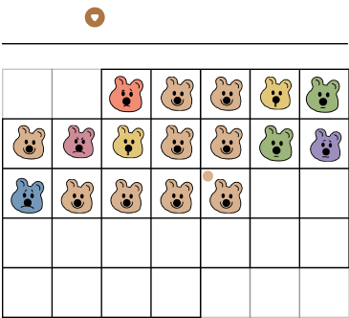
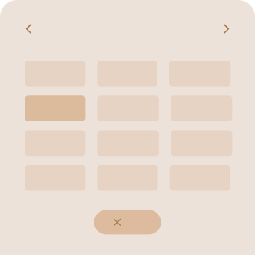







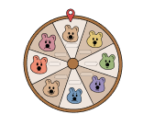
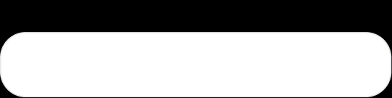


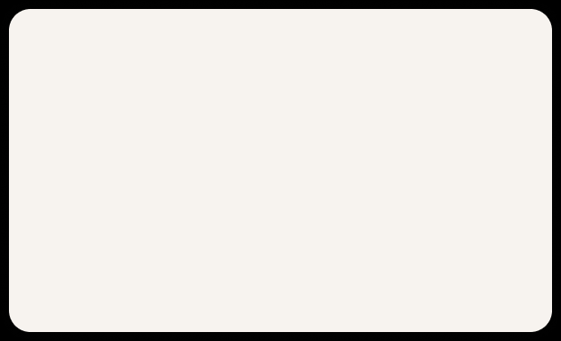


Design System
서비스의 성격에 맞게, 전체적으로 편안하고 포근한 분위기의 UI로 구성하였어요.
Icon / Components
APRIL
2025년
일기 쓰기
닉네임
자유모드
닫기
30
일
31
월
1
화
2
수
3
목
4
금
5
토
1월
2월
3월
닉네임
6
7
8
9
10
11
12
4월
5월
6월
일기 쓰기
13
14
15
16
17
18
19
7월
8월
9월
비밀번호
짜증나네 ?
너무 행복해 !
오 ? 뭐야
20
21
22
23
24
25
26
10월
11월
12월
으 .. 앗
무난하다 ~
27
28
29
30
1
2
3
닫기
3월 감정리포트
3월 감정리포트
3월 감정리포트
mignonieee1234!
너무 행복해 !
슬픈하루야 ..
으 무섭다 ;
행복함이 가득했던 3월의 일기
행복함이 가득했던 3월의 일기
행복함이 가득했던 3월의 일기
리스트 보기
답장 보기
Typography
Color
Main Color
Regular
일기를 쿼디랑! 감정을 쿼디로! 고민을 쿼디에게!
가나
Medium
일기를 쿼디랑! 감정을 쿼디로! 고민을 쿼디에게!
AC7544
D8B18E
D6BFAB
Bold
일기를 쿼디랑! 감정을 쿼디로! 고민을 쿼디에게!
Regular
Diary With Quddy !
Sub Color
Ab
Diary With Quddy!
Medium
Bold
Diary With Quddy!
121212
8E8E93
DCDCDC

Slide 9

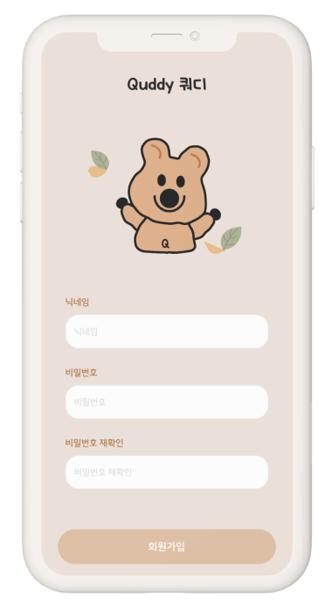
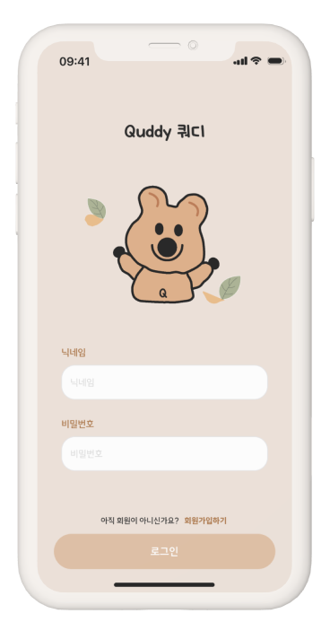

SignUp & Login Page
회원가입 페이지
로그인 페이지
09:41
09:41
09:41
Quddy 쿼디
09:41
Quddy 쿼디
닉네임
민영
비밀번호
닉네임
*************
민영
비밀번호 재확인
비밀번호
*************
***************
아직 회원이 아니신가요?
회원가입하기
회원가입
로그인

Slide 10



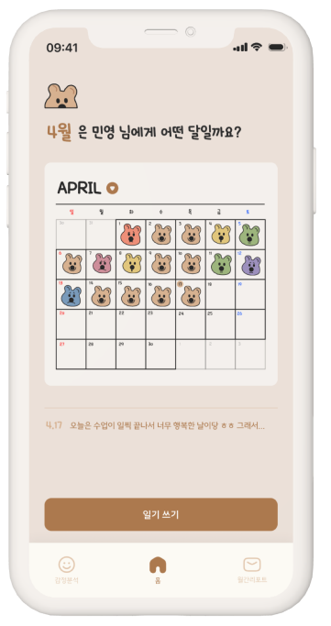
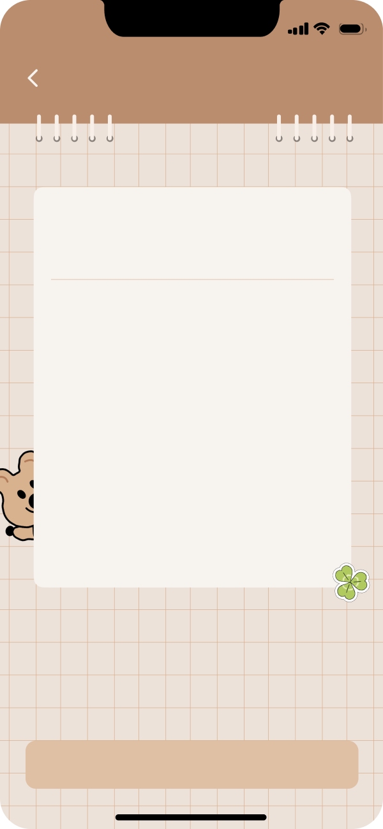
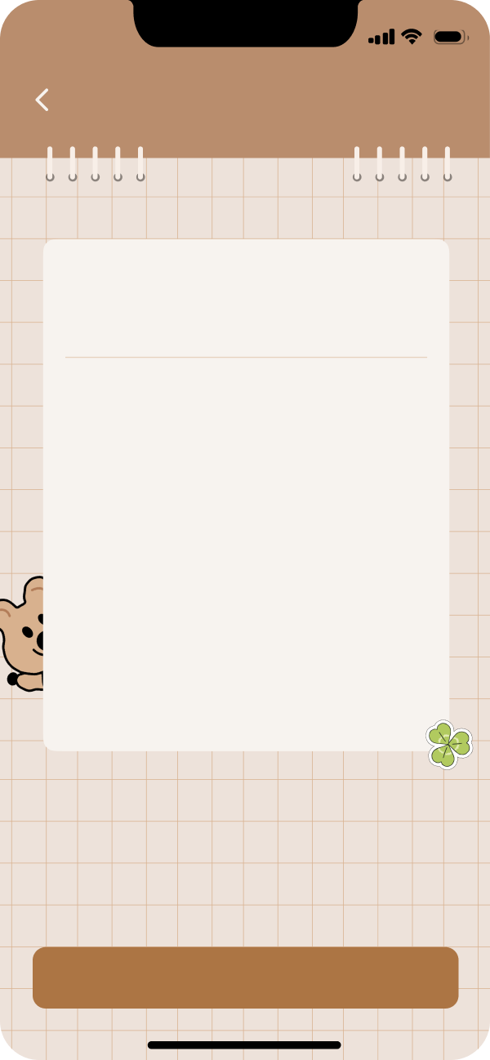
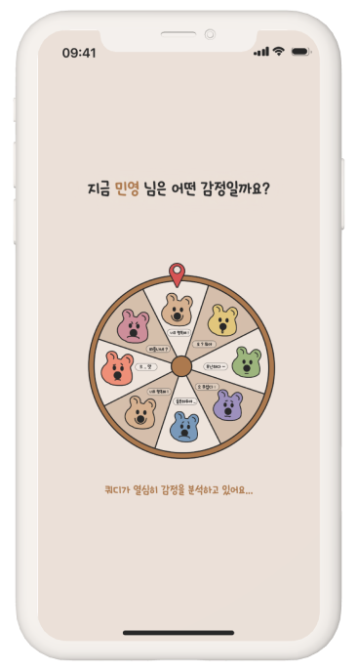

Diary & Calendar Page
일기 작성 및 캘린더 페이지
1
일기 가이드 및 튜토리얼
2
일기 작성 후 저장
3
캐릭터 활용 로딩스피너
09:41
09:41
09:41
09:41
일기장
일기장
2025년 04월 17일 목요일
2025년 04월 17일 목요일
오늘은 수업이 일찍 끝나서 너무 행복한 날이당 ㅎㅎ
그래서 하루가 유난히 여유롭게 느껴졌다. 햇살도 포근하고 바람도 살랑살랑 불어서 그냥 집에 가기 아쉬운 날씨였다. 그래서 무작정 서촌으로 향했다.
골목골목 걷다 보면 예쁜 가게도 많고, 조용한 분위기도 너무 좋아서 마음이 편안해졌다. 작은 카페에 들어가 따뜻한 라떼 한 잔을 마시며 멍하니 창 밖을 바라봤다.
이런 소소한 시간이 참 행복하다는 걸 다시 느꼈다. 서촌은 언제 와도 좋은 곳인 것 같다. 오늘 하루도 참 행복했당 !!!
오늘 하루, 잘 버텨낸 당신에게
오늘 있었던 일들, 마음에 남는 순간, 기록하고 싶은 이야기가 있다면 솔직하게 적어보세요.
하루의 감정을 담아 ‘저장하기'를 클릭하면,
쿼디가 당신의 마음을 읽고 지금 기분에 꼭 맞는 콘텐츠를
추천해드릴게요!
저장하기
저장하기

Slide 11


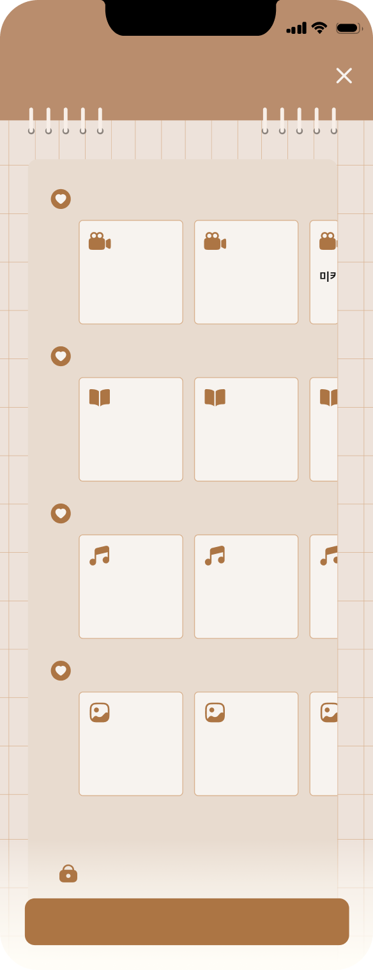
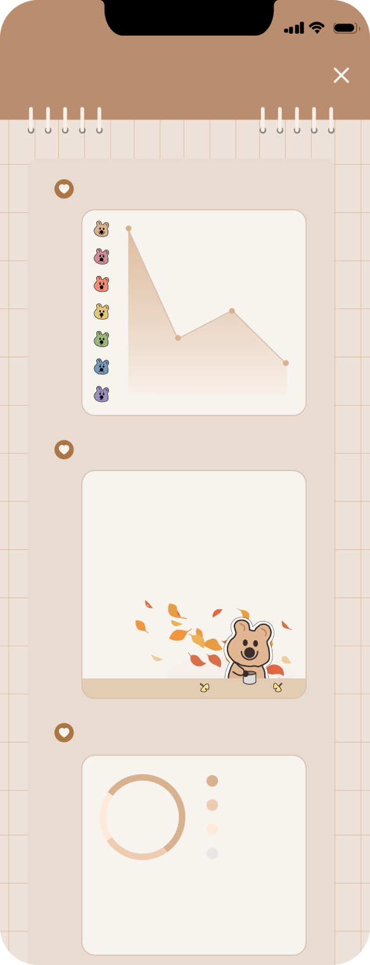
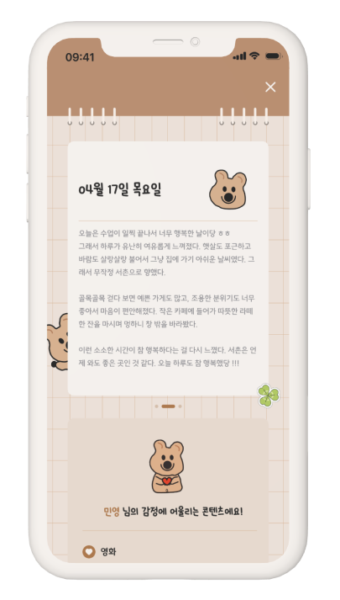
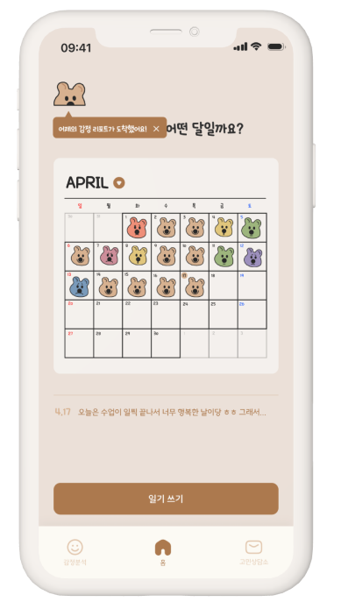
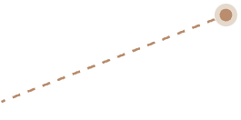
Daily Emotion Analysis Page
1
감정 맞춤형 콘텐츠 추천
일일 감정분석 페이지
2
감정 바이오리듬 및 맞춤형 조언
09:41
09:41
영화
어제 하루의 바이오리듬
업 >
소울 >
피트닥터
피트닥터
영화
영화
도서
아몬드 >
달까지 가자 >
논어 >
손원평
장류진
공자
민영 님을 위한 쿼디의 Tip!
도서
도서
도서
음악
오늘 민영 님은 찬주랑 수연이와 함께 운동할 때 기분이 좋으셨네요. 앞으로도 찬주, 수연이랑 꾸준히 운동해보시는 걸 추천드려요! 반면 새벽에는 시험 공부하느라 커피를 많이 마셨더니 기분이 떨어지네요 ㅠㅠ 커피 대신 차를 마셔보시는 건 어떨까요?
봄날 >
걱정말아요 그대 >
Bounce >
방탄소년단
이적
조용필
음악
음악
음악
전시회
빛의 벙커 >
To Bloom >
To Bloom >
어제 민영 님의 감정은...
아트램프
더페이지갤러리
더페이지갤러리
전시회
전시회
전시회
재밌음
60%
행복
신남
30%
즐거움
10%
오늘의 감정 바이오리듬은 00:00시에 공개돼요!
기타
10%
일기 쓰기
오늘 민영님이 가장 많이 느낀 감정은 ‘행복'이에요.
행복의 세부 감정으로는 ‘재밌음'을 가장 많이 느꼈고,
다음으로 ‘신남’을 많이 느낀 것으로 나타났어요.
미키17 >
논어 >
Bounce >

Slide 12


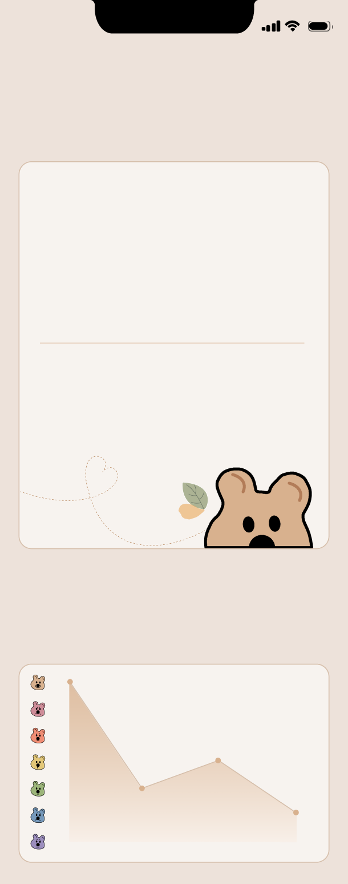
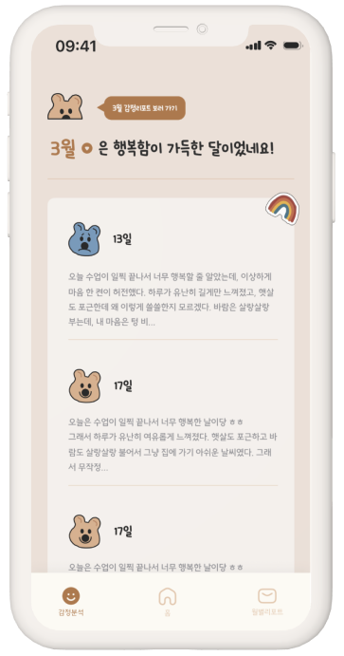
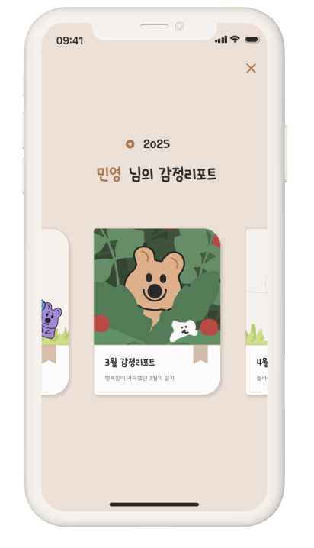
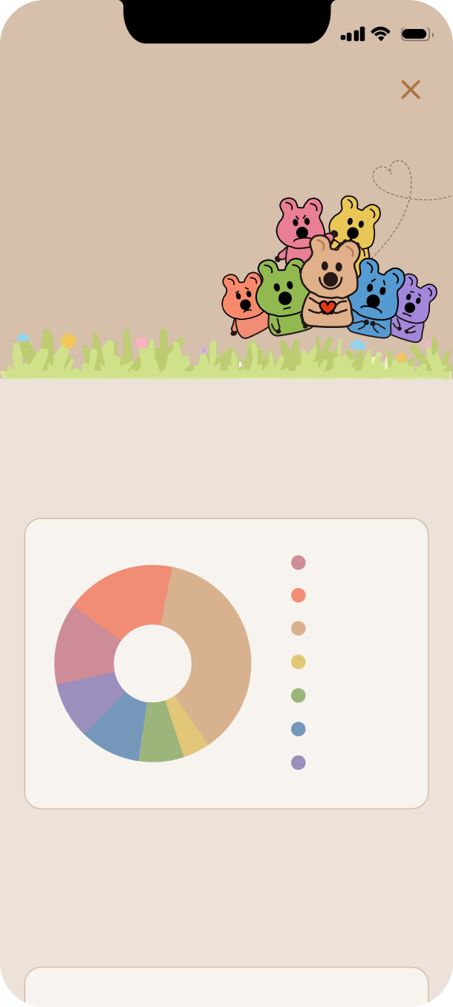

Monthly Emotion Report Page
월별 감정리포트 페이지
1
매달 감정리포트 제공
한 달 간의 감정 분포 및 시각화
2
09:41
09:41
09:41
09:41
민영 님의 3월 키워드
09:41
09:41
09:41
한 달동안 느낀 다양한 감정을 돌아보세요.
민영 님의
3월
은
재밌어
“행복함이 가득했던 달”
즐거워
여유로워
행복해
설레
신나
Q
3월, 민영 님이 일기를 작성하며 가장 많이 사용한
단어들을 키워드로 모았어요. “재밌어", “즐거워" 등 긍정적인 단어를 많이 사용하는 것으로 나타났어요.
한 눈에 보는 감정 분포
3월의 감정을 확인해 보세요.
화남
4일
혐오
6일
행복
12일
놀람
1일
3월의 감정 그래프
평온
2일
평균 감정의 변화를 살펴보세요.
우울함
3일
두려움
3일
민영 님의 3월 키워드
한 달동안 느낀 다양한 감정을 돌아보세요.
재밌어
즐거워
여유로워
행복해
신나

Slide 13
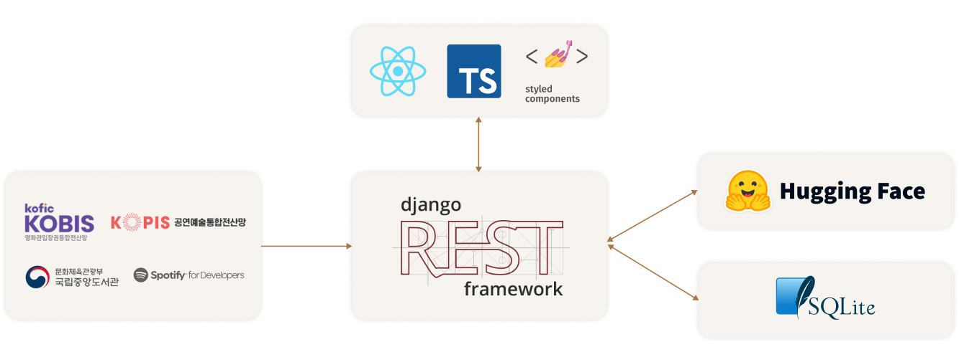
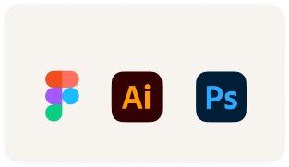
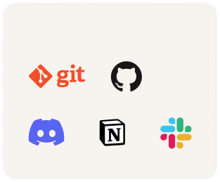
System Architecture
원활한 기능 구현을 위해 다음과 같이 시스템을 구성했어요.
Frontend
Design Tool
AI
콘텐츠 추천 API
Backend
Collabortion Tool
DB

Slide 14




Realistic Constraints
‘Quddy 쿼디' 설계 시 현실적인 제약 요건을 다음과 같아요.
비용 및 제품화 시 고려사항
동작환경에 대한 제약 요건
사용량 증가에 따른
서버 비용 발생 및 성능 제약
공공 API 데이터 제공 방식 변경 및
호출 횟수 제한으로 인한 성능 제약
개발환경에 대한 제약요건
사회/환경/윤리적 제약 요건
고성능의 감정 분석 모델 구축 및
콘텐츠 매칭을 위한 예외처리
감정 데이터의 저장 및
활용 범위에 대한 법적·윤리적 기준

Slide 15

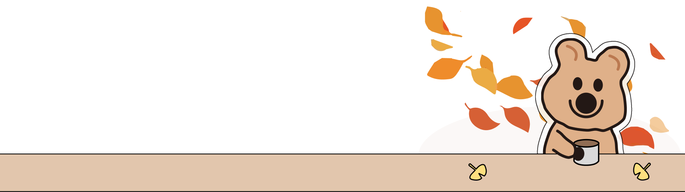
Expected Effect
‘Quddy 쿼디'는 사용자에게 편리한 일기 작성 및 감정 관리 경험을 선물하고자 해요.
개인적 기대효과
기술적 기대효과
사용자 정서적 안정 및 자가 심리치료
관련 사업 및 기술 발전 유도
사회적 기대효과
사회/경제적 기대효과
정신 건강 관리의 접근성 확대
사회적 비용 절감 / 정신 건강 예방 관리
Q

Slide 16
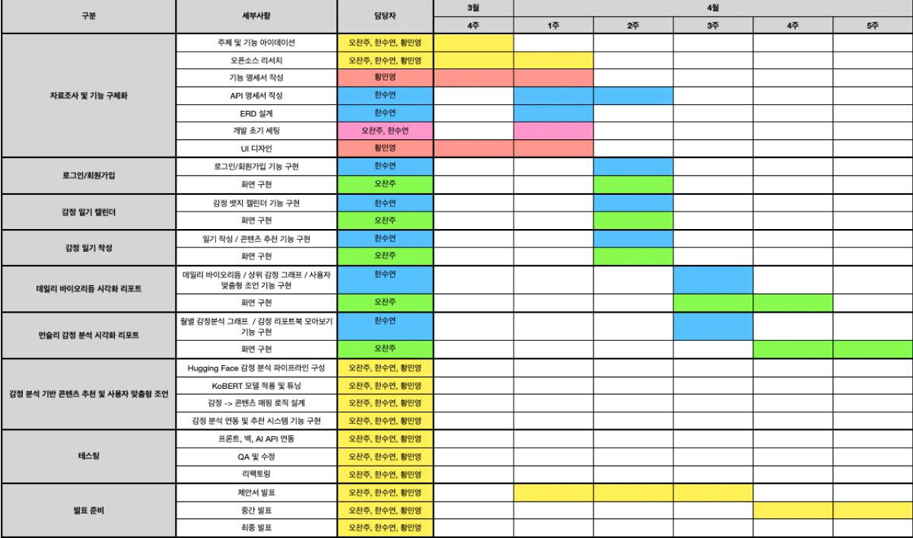
Gant Chart
팀 라이옹은 탄탄한 마일스톤 아래, 서비스를 구현하고 있어요.

Slide 17
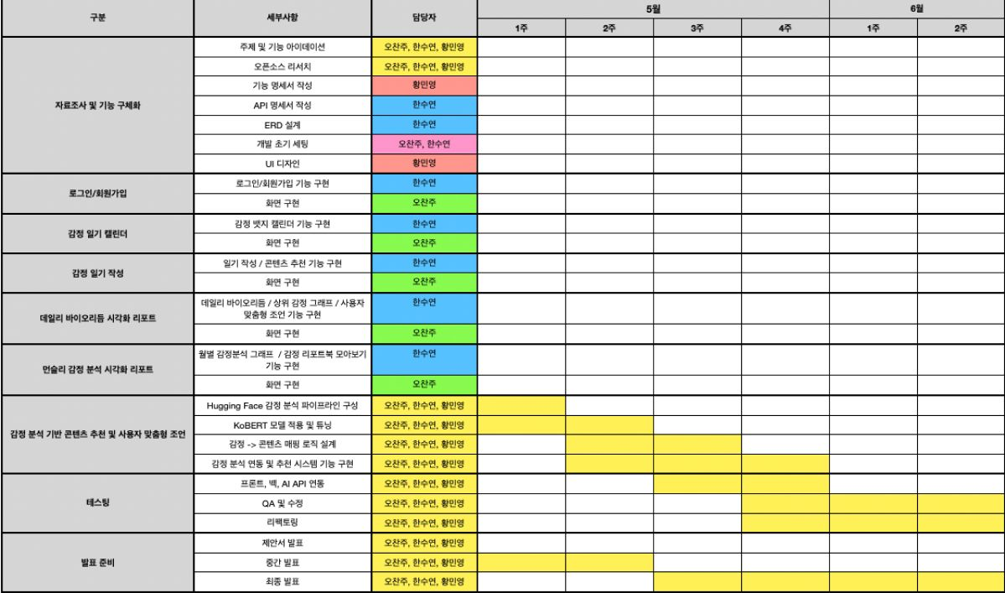
Gant Chart
팀 라이옹은 탄탄한 마일스톤 아래, 서비스를 구현하고 있어요.

Slide 18
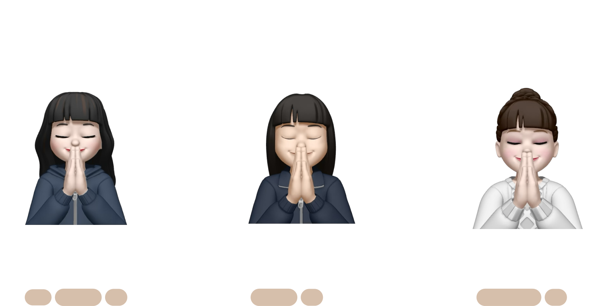

Role & Responsbility
팀 라이옹을 소개해요!
오찬주
한수연
황민영
동국대학교 정치외교학전공
동국대학교 역사교육과
동국대학교 경영정보학과
팀장
Frontend
AI
Backend
AI
UI/UX Design
AI

Slide 19
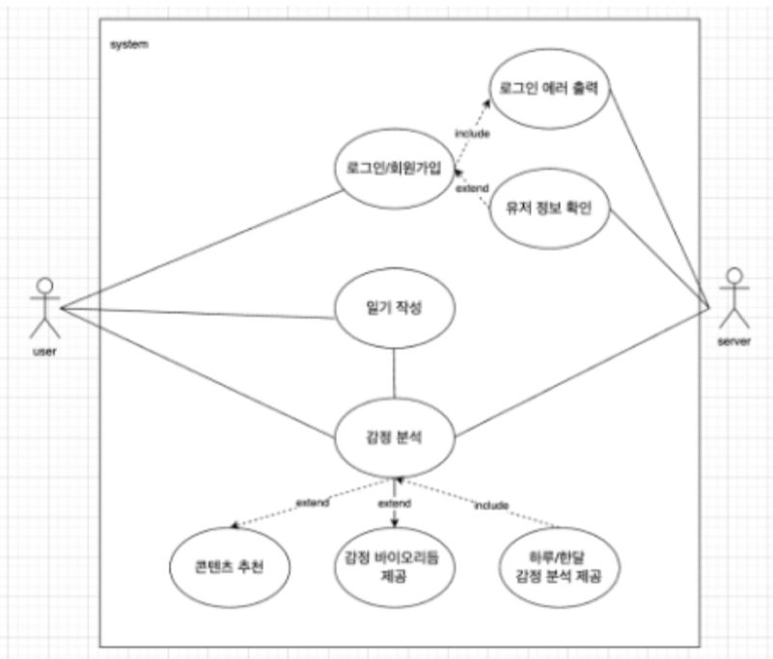
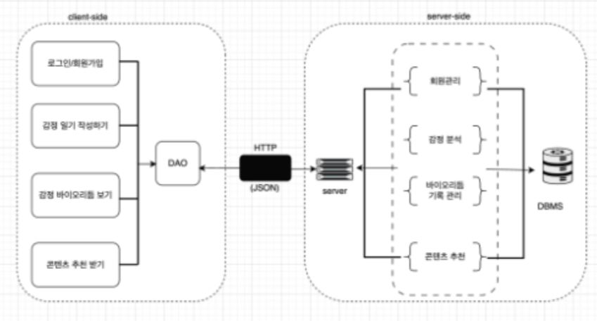
Appendix
유스케이스 다이어그램 | 블록 다이어그램

Slide 20
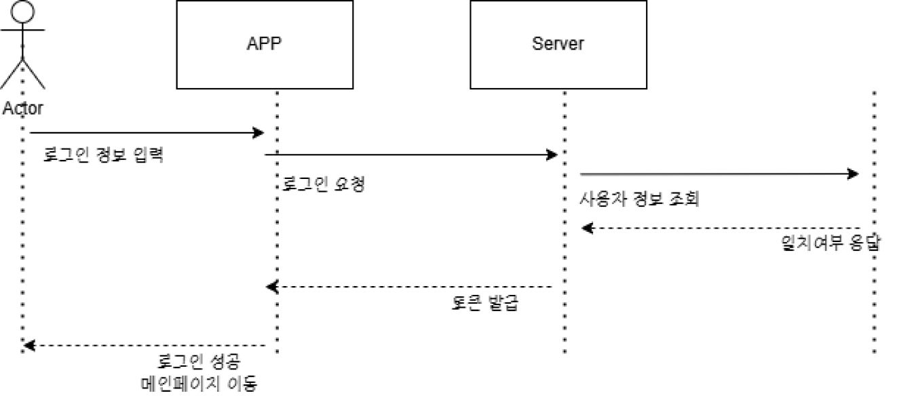
Appendix
시퀀스 다이어그램 - 로그인 페이지

Slide 21
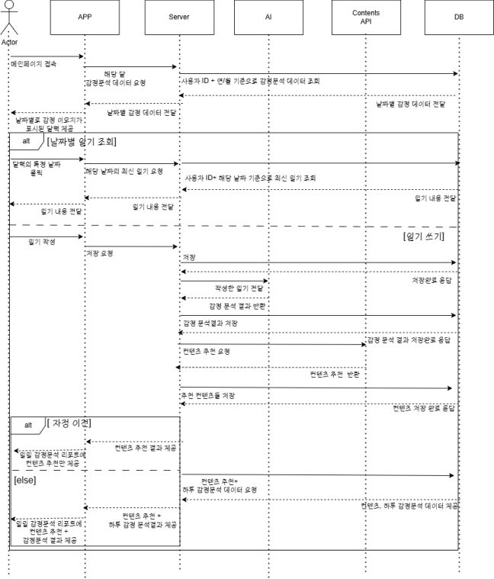
Appendix
시퀀스 다이어그램 - 메인 페이지

Slide 22
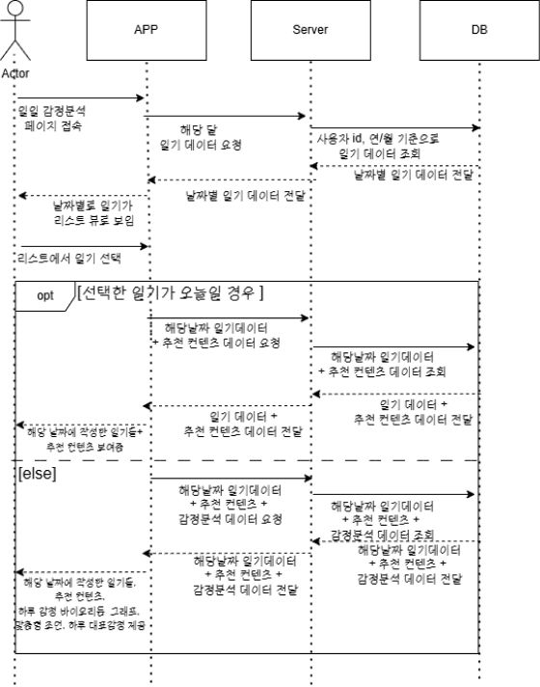
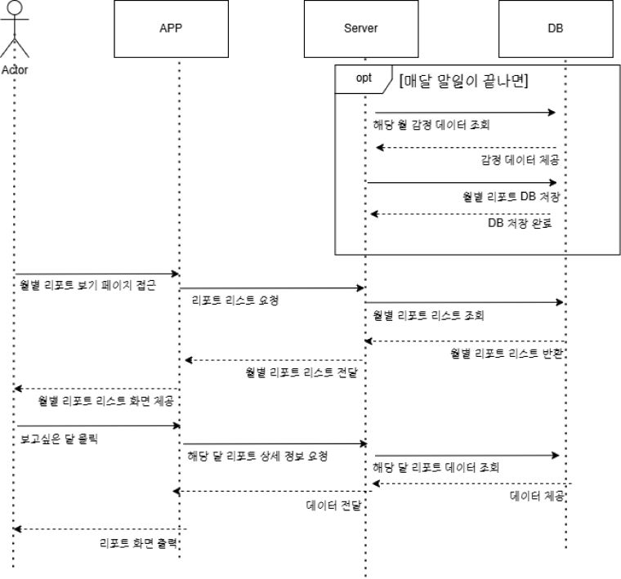
Appendix
시퀀스 다이어그램 - 일일 감정분석 / 월간 감정분석 페이지

Slide 23
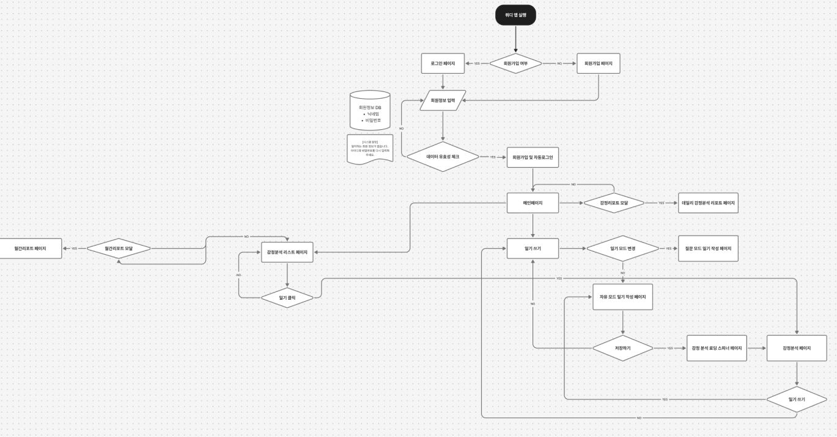
Appendix
플로우차트

